Slide 1
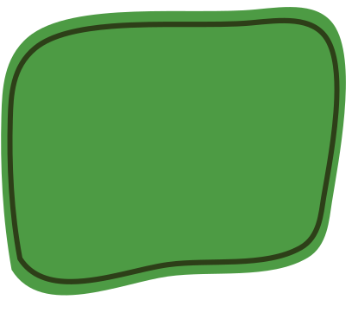

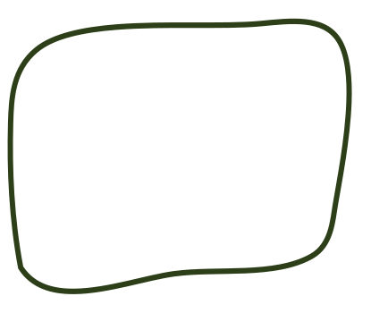


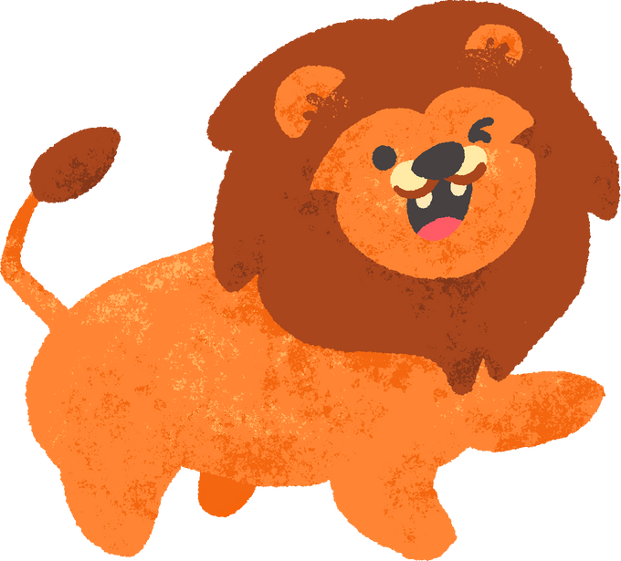

в Пошуках
6

Slide 2
















Знайомство
В яких
фігурах
цифра 6

Slide 3
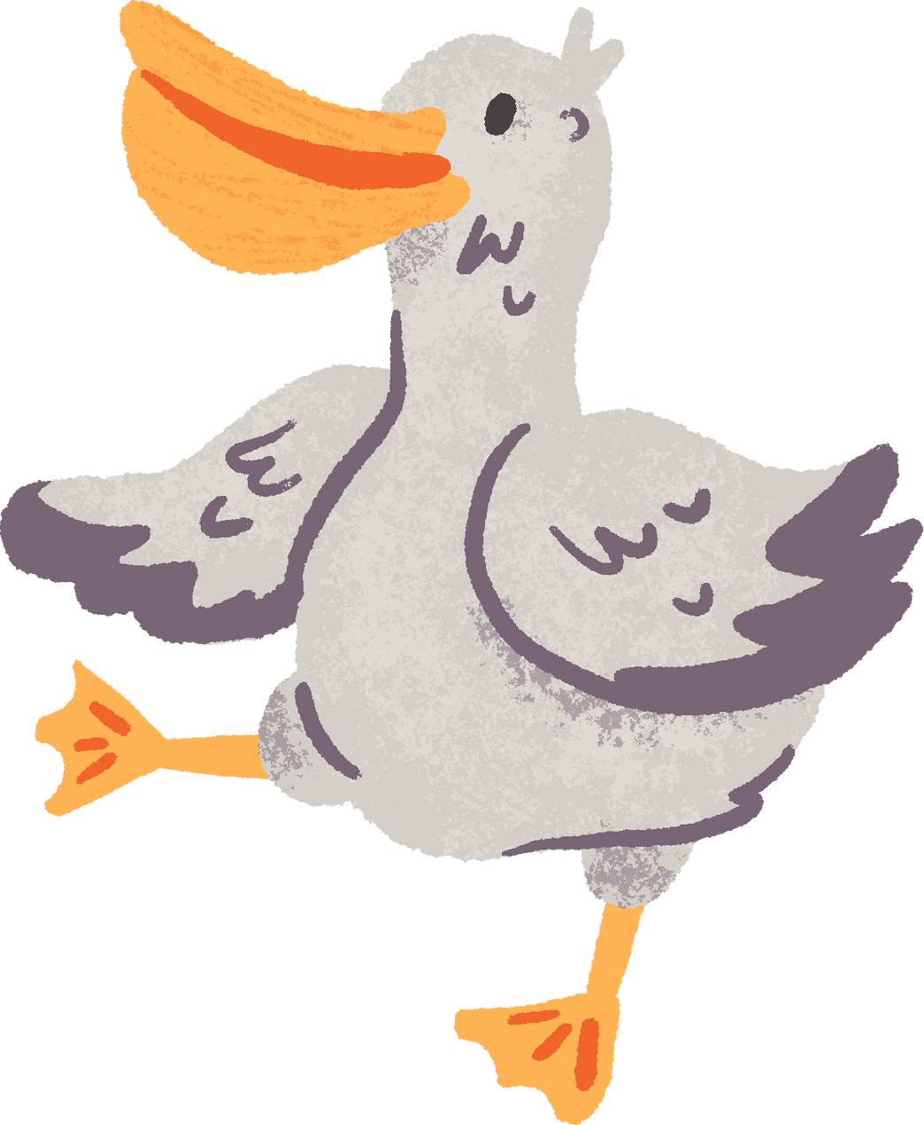


Напишіть цифру 6

Slide 4







Яких
предметів 6?

Slide 5
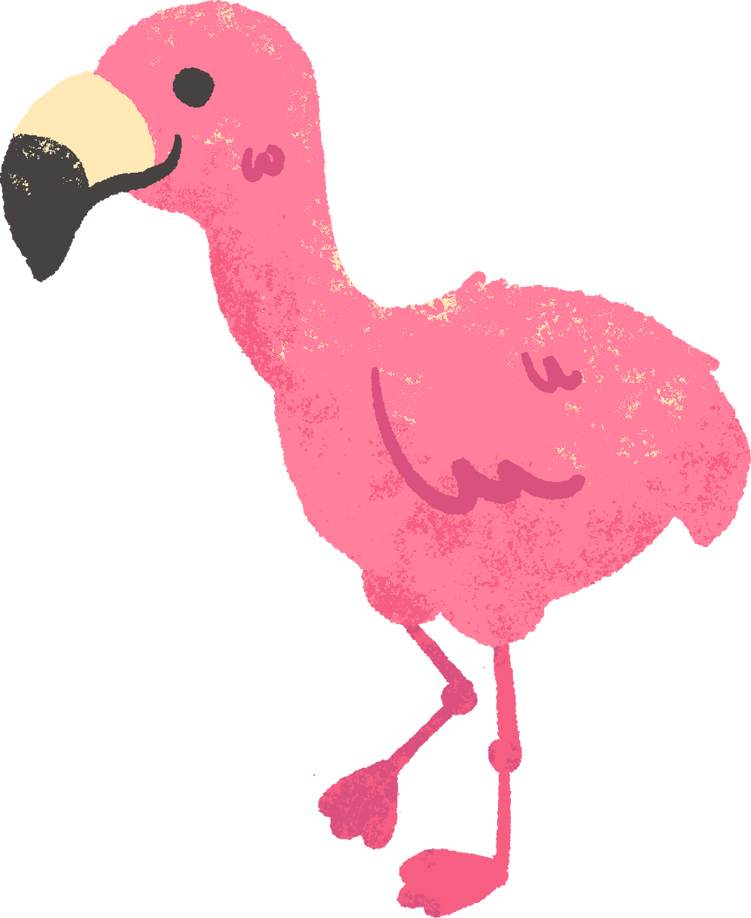

Завдання
Плесніть в долоньки 6 разів
Тупніть ніжкою 6 разів
Стукніть ручкою 6 разів

Slide 6



Складаємо 6

Slide 7

В якому ряді
заховалося число 6
3 5 7 9 1 4
2 4 6 8 3 9
4 3 1 2 6 7
1 2 3 4 5 6

Slide 8


М О Л О Д Ц І !

